Slide 1
アシストスーツで 農業をもっと快適に
福岡デザイン＆テクノロジー専門学校 ２年 永田崇人

Slide 2
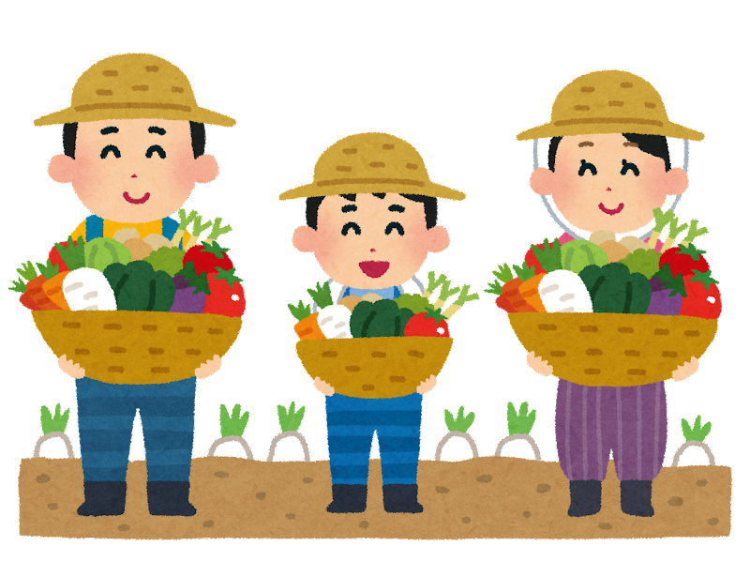
目次
１，目的
２，提案内容
３，対象
４，目標
５，クロージング

Slide 3
目的
・傷がつくことで売れなくなる食品を少なくする
・農業に挑戦する人達を増やす
・安心して作業ができる環境を作る

Slide 4
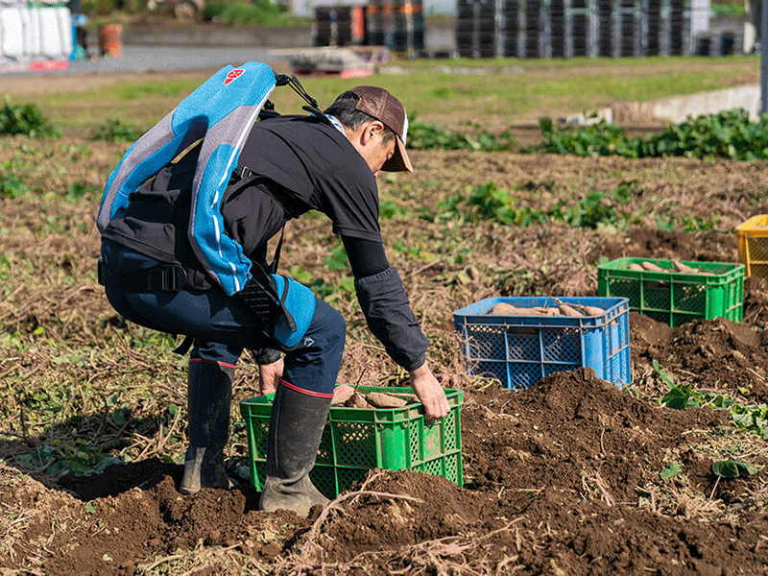
提案内容
・農家初心者が安心して農業を始められるサポートをする
・コツがいる動作や力加減をサポートする
・AIの学習機能で動作のサポートをする
（傷がつき売れなくなった食品）

Slide 5
対象
・新しく農業を始めようとしている人
・すでに農業を行っている農家の人

Slide 6
目標
・食品の品質と価値の向上
・農家の人口増加
・売れなくなる食品のロスをなくす

Slide 7
クロージング
食品ロスをなくし、農業に挑戦する人たちを応援する
また、農業の簡略化を図る

